Slide 1
Multimediální systémy
Televizní technologie a normy
Multimediální systémy

Slide 2
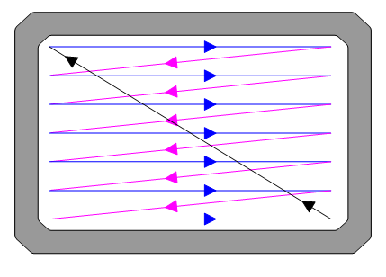
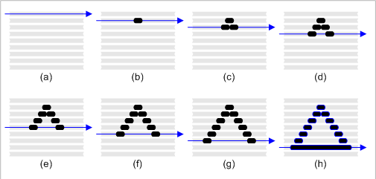
Televize – základní princip
technologie pro přeměnu optického obrazu na elektrický signál, jeho přenos a zpětnou přeměnu na optický obraz
obraz je rozložen na jednotlivé body různé úrovně jasu a barvy, přenášen a následně v TV přijímači opět složen
rozklad obrazu v jednom snímku je lineární a probíhá po řádcích zleva doprava
rozlišení obrazu je tedy dáno počtem řádků
činný běh
zpětný běh
vykreslování obrazu u CRT monitorů

Slide 3
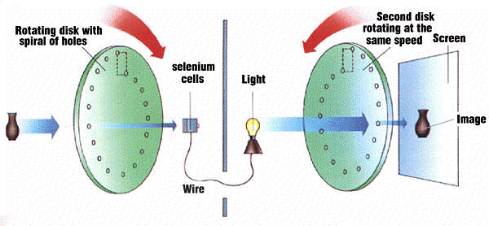
Počátky televizního systému
Paul Gottlieb Nipkow v roce 1884 patentoval první mechanický televizní systém pro přenos obrazu po síti a jeho následné zobrazení.
  Nipkowův kotouč – zařízení pro analýzu obrazu
    rychle rotující disk s přesně určenými dírami seřazených do spirály
    využití seleniové fotobuňky
    nízké horizontální rozlišení dané počtem děr

Slide 4
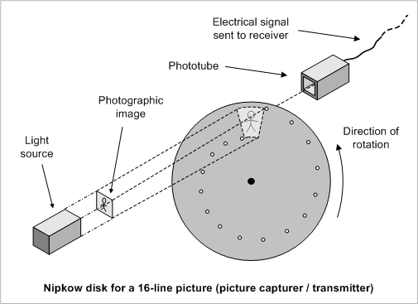
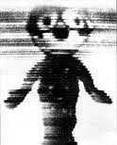
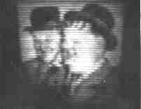
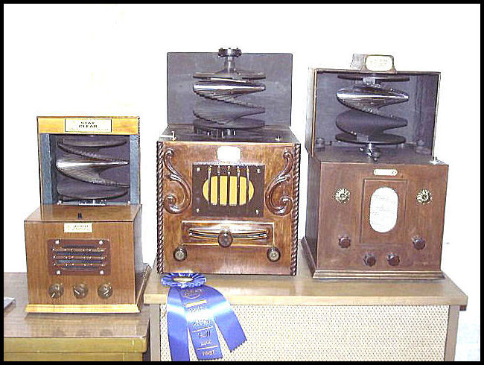
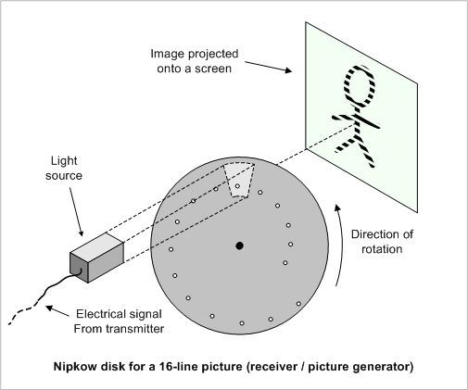
Nipkowův disk

Slide 5
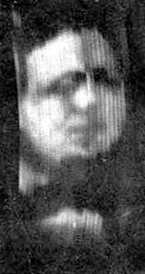
Počátky televizního systému
1900 – na výstavě v Paříži poprvé použit termín „television“ (Constantin Perskyi)
John Baird
mechanický TV systém založený na principu Nip. disku
1924 - první pohyblivé televizní obrázky
1925 – přenos TV
1928 – první trans-antlantický TV přenos
do r. 1930 představil např. barevnou TV či stereoskopickou TV
BBC začala vysílat 1929 na 30 řádkovém TV systému
1930 – v UK první přenos TV drama „Muž s květinou v ústech“ (BBC)
  http://www.youtube.com/watch?v=RJoYskwKxsM

Slide 6
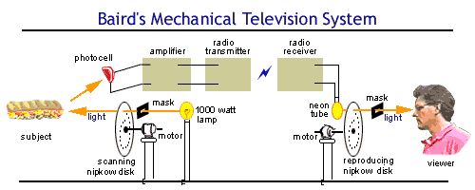
Počátky televizního systému
http://www.talkingelectronics.com/projects/MechanicalTV/MechanicalTV-1.html

Slide 7
Problémy mechanických systémů
Jaké problémy s sebou nesly mechanické TV systémy?
Jak byly tyto problémy vyřešeny?

Slide 8
Počátky televizního systému
TV systémy se vyvíjí na principu dvou modelů snímání, resp. zobrazování obrazu:
  Nipkowův disk (mechanické systémy)
  využití katodových paprsků (CRT)
Charles Jenkins
Radiovison – mechanický TV systém (1923)
  Radiovisor – zařízení se systémem Radiovision
    40-48 řádková projekce na 6ti palcové zrcátko
1925 – první TV přenos v USA (zřejmě první na celém světě)
1928 - W3XK – první TV stanice v severní Americe
Vladimir Zworikin
1923 – Iconoscope – vylepšení a využití CRT pro přenos televizního signálu, která byla později využívána v prvních TV kamerách
1929 – Kinescope – CRT pro TV přijímače

Slide 9
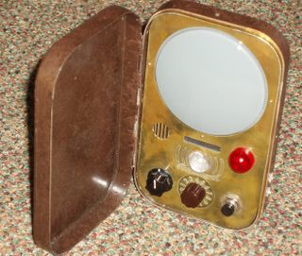
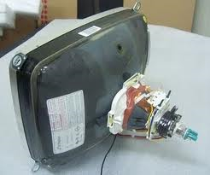
Počátky televizního systému
Philo Taylor Farnsworth
1927 – přenos 60ti řádkového obrazu pomocí TV systému
nechal si patentovat CRT „dissector tube“, která se stala součástí CRT televizních přijímačů až do příchodu LCD

Slide 10
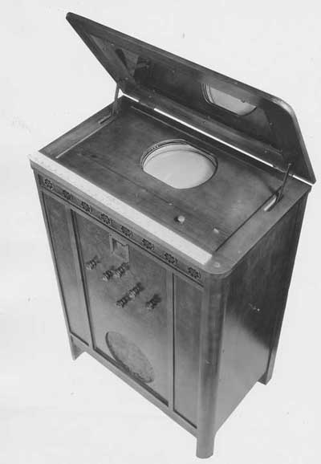
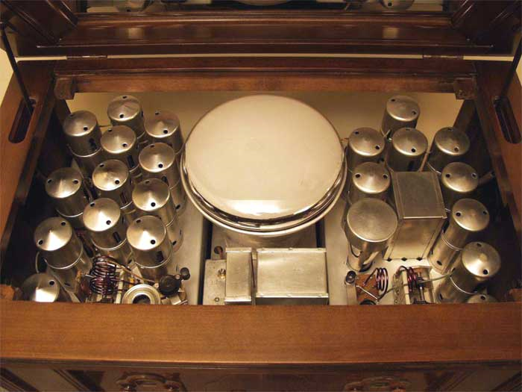
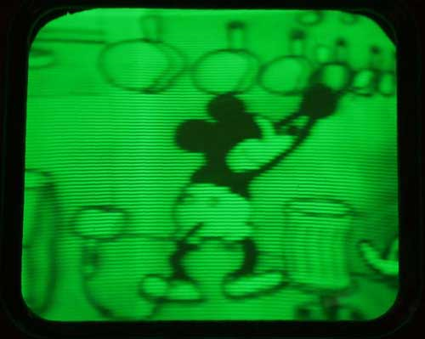
Kinescope

Slide 11
Televizní normy
standard, který specifikuje technické parametry televizního signálu a jeho přenosu pro zajištění kompatibility jednotlivých článků celého televizního řetězce (natáčení, záznam, přenos, zpracování, zobrazení)
NTSC (National Television System Committee)
NTSC pro černobílé vysílání
televizní norma pro monochromatické vysílání před příchodem barevných televizních norem
525 řádků, 60 fps (odpovídá napětí 60 Hz elektrické sítě v USA), 4:3

Slide 12
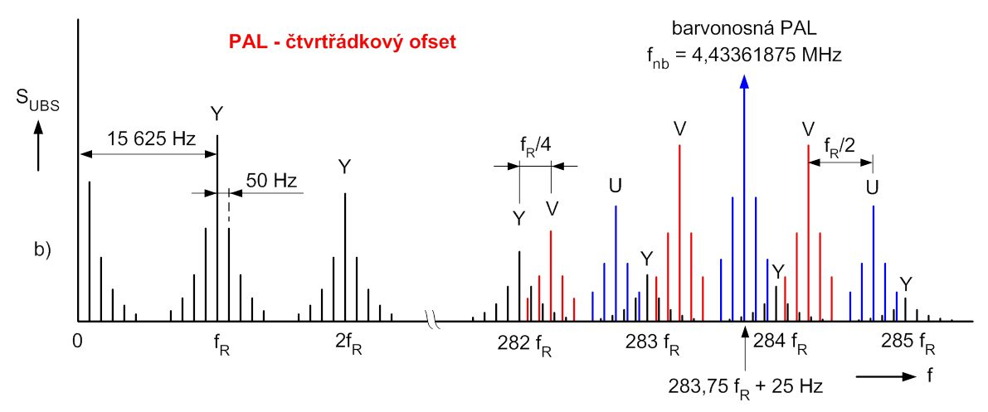
Televizní normy – barevné vysílání
Dodržení 3 základních principů:
  Princip konstantního jasu – při ČB i barevném vysílání musí mít každý bod stejnou hodnotu jasu
  Princip smíšených výšek – vyšší kmitočty nesou informaci pouze o jasu
  Princip sdílení kmitočtového pásma – barevná informace v rámci kmitočtového pásma ČB (jasového) signálu
zdroj: int.spsoa-ub.cz/projekty/ob21/OP/EL/ELZ/OB21-OP-EL-ELZ-HAN-U-3-004.pps

Slide 13
Televizní normy – barevné signály
Základní barevné signály
U_{R} , U_{G} , U_{B}
Spektrum každého z těchto signálů má maximální kmitočet daný normou
Chrominanční signály
U_{R} – U_{Y}, U_{G} – U_{Y}, U_{B} – U_{Y}
tvořeny kombinací základních barevných signálů a jasového signálu

Slide 14
Televizní normy
NTSC pro barevné vysílání
1953 v USA, první televizní systém, resp. standard pro barevné vysílání
kompatibilní s dosavadním monochromním systémem
29.97 fps, 525 řádků (486 aktivních - viditelných), 59.94 Hz
  neaktivní řádky využívány pro synchronizační signál, případně další data
prokládaný obraz - sudé řádky vykreslovány jako první („lower“ field)

Slide 15
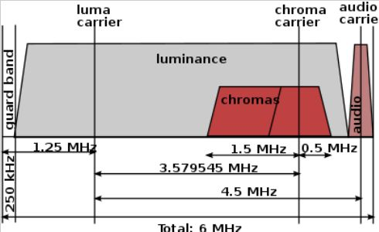
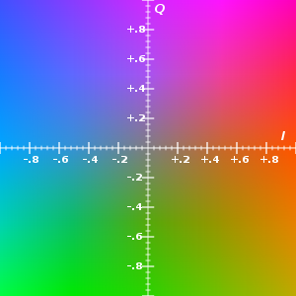
Televizní normy - NTSC
využívá kvadraturní modulaci (stejně jako PAL)
pracuje s barevným modelem YIQ
fázový posuv signálu vyjadřuje barevný tón daného obrazového bodu
nevýhody
barvonosná frekvence je vzdálena od signálu jasu málo, což vede k náchylnosti na vyšší zkreslení barev
schéma frekvenčního spektra NTSC
YIQ

Slide 16
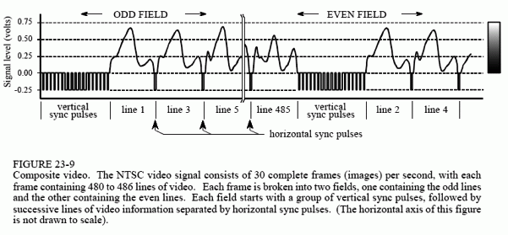
Televizní normy – NTSC signál

Slide 17
Televizní normy - SECAM
SECAM (Séquentiel couleur à mémoire)
1953, Francie, první evropský barevný televizní systém
pracuje s barevným modelem YDbDr
využívá frekvenční modulaci, která neumožňuje přenášet obě barevné složky najednou, takže každý řádek nese informace pouze o jedné barevné složce
625 řádků (575 aktivních – viditelných)
25 fps (frame per second – obrázek za sekundu), resp. 50 půlsnímků za sekundu
výhody a nevýhody
odolné vůči fázovému zkreslení
nebezpečí pozorovatelných barevných přechodů

Slide 18
Televizní normy - PAL
PAL (Phase Alternation Lines, Phase Alternating Line)
SRN 1963, vznikl jako náhrada za SECAM a současně řešení nedostatků NTSC a řešení pro 50 Hz systém v Evropě
pracuje s barevným modelem YUV
625 řádků (575 aktivních - viditelných), 50 Hz
25 fps (frame per second – obrázek za sekundu), resp. 50 půlsnímků za sekundu
liché řádky vykreslovány jako první („upper“ field)
barvonosná frekvence 4.43 MHz (vyšší než u NTSC)

Slide 19
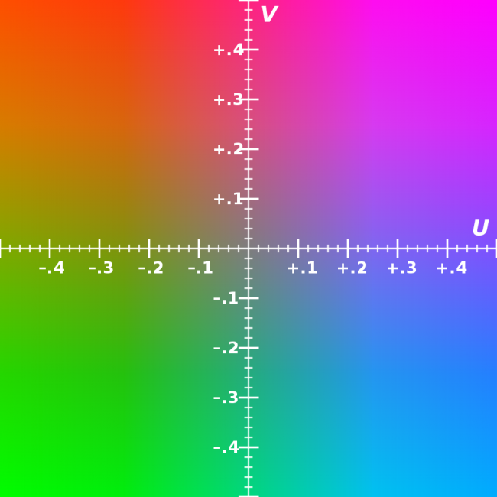
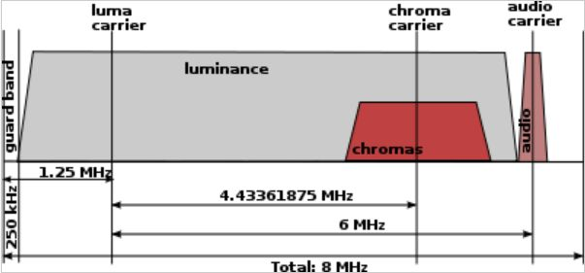
Televizní normy - PAL
schéma frekvenčního spektra PALu
YUV

Slide 20
Televizní normy – hlavní technické parametry
Jaké jsou hlavní technické parametry, které odlišují jednotlivé analogové televizní normy?
Jaké jsou vztahy mezi YUV a RGB?

Slide 21
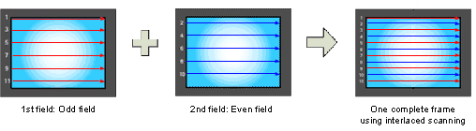
Televizní normy – prokládání obrazu
prokládaný (interlaced) obraz
potřeba obnovy TV obrazu na obrazovce alespoň 48x (zamezení blikání obrazu na starých TV obrazovkách)
řešení problematiky přenosu příliš velkého množství dat v analogových TV systémech
obraz je rozdělen na liché a sudé řádky (tzv. půlsnímky => snížení objemu dat na polovinu), vždy je přenášeno pouze pole/půlsnímek jedné skupiny řádků
  TFF/UFF – „upper/top field first“ – liché řádky přenášeny první (PAL, SECAM)
  BFF/LFF – „lower/bottom field first“ – sudé řádky přenášeny první (NTSC)
při opětovném zobrazení je vždy překreslen pouze jeden půlsnímek

Slide 22

Televizní normy – prokládání obrazu
Důvody pro vznik viditelného efektu prokládaného obrazu:
potřeba pro zobrazování na zobrazovacích zařízeních, které neumí zobrazovat prokládaný obraz (počítačové monitory atd.)
Rozdíl v lokaci objektu na scéně v rámci sousedních snímcích je okem postřehnutelná (vysoká rychlost pohybu vs nízká snímková frekvence)

Slide 23
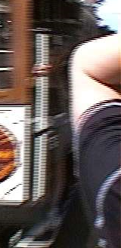
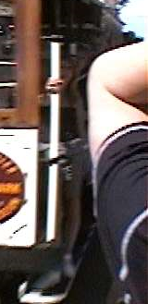
Televizní normy – prokládání obrazu
odstranění prokládání (deinterlace)
potřeba pro zobrazování na zobrazovacích zařízeních, které neumí zobrazovat prokládaný obraz (počítačové monitory atd.)
existuje řada postupů a metod, které řeší
odstranění prokládání
snímání obrazu neprokládaně
softwarové odstranění prokládání
  před zpracováním videa použitím SW
  a příslušných dinterlace metod a filtrů
    např. VirtualDub či video střižny
  při přehrávání (realtime deinterlace)
    např. ffdshow
http://100fps.com/

Slide 24
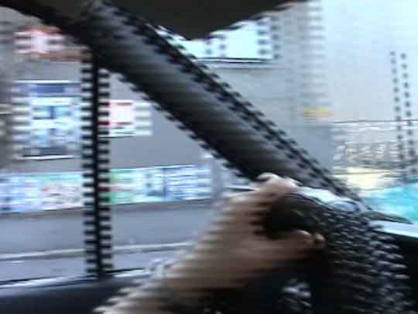


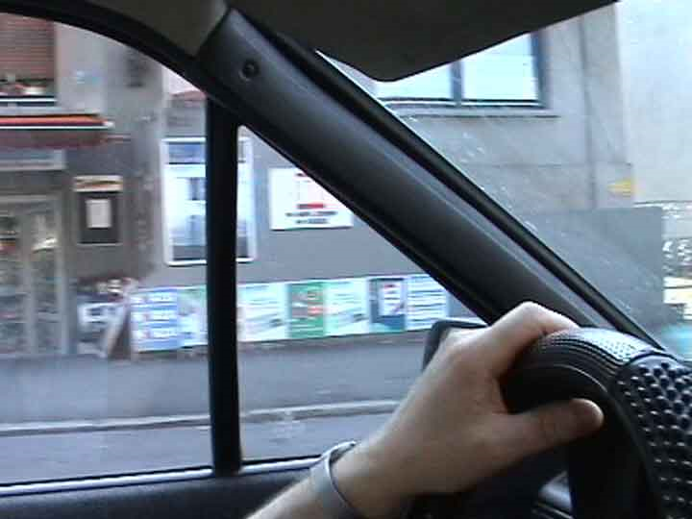

Slide 25
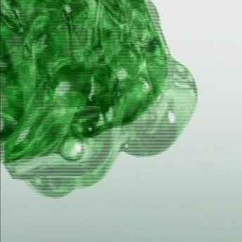
Televizní normy – deinterlace metody
Weave(-ing)
prakticky neprovádí žádnou formu odstranění prokládání, jen spojí do jednoho snímku liché a sudé řádky
zanechá video jako prokládané, ale v plném rozlišení
využití v případech, kdy nechceme odstranit prokládání, tedy snížit obrazovou kvalitu

Slide 26
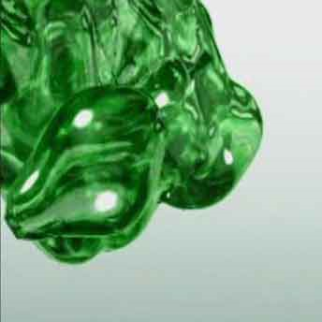

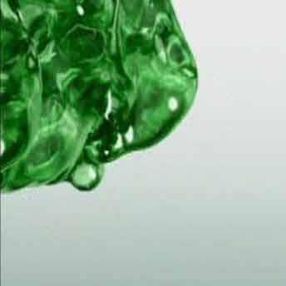
Televizní normy – deinterlace metody
Blend(-ing) – kombinace polí (půlsnímků)
oba půlsnímky jsou spojené dohromady do jednoho plného snímku, resp. řádky se navzájem překrývají
bývá doplněno o vertikální roztažení => zamezení ztráty vertik. rozlišení
nevýhodou může být rozostření ve výsledném obrazu během rychlejšího pohybu v obraze -> vznik tzv. duchů v obraze
tuto metodu nabízí většina SW pro editaci videa, capturing videa
neztrácí vertikální rozlišení

Slide 27
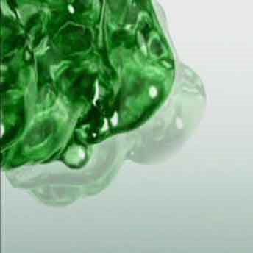
Televizní normy – deinterlace metody
selektivní blending, smart blending, motion adaptive blending
kombinace blendingu a weavingu
využívá stejného postupu jako blending, ale jen v částech obrazu či u určitých snímcích, které to vyžadují => v klidných místech zůstává obraz ostrý bez ztráty kvality
porovnává jednotlivé snímky v závislosti na
změnách v částech obrazu
dosažení vyšší kvality (ostrosti) než blending
neztrácí vertikální rozlišení

Slide 28
Televizní normy – deinterlace metody
odstranění sudých/lichých řádků (discard)
každý půlsnímek se sudými, resp. lichými řádky je zahozen
zbylé řádky v daném snímku jsou k sobě posunuté, takže vertikální rozlišení se sníží na polovinu; následně vertikálně roztažené na dvojnásobek
bez ztráty ostrosti obrazu
nevýhody
snížení vertikálního rozlišení na polovinu
ztráta poloviny dat ze zahozených půlsnímků => obraz ztrácí plynulost
nebo

Slide 29
Televizní normy – deinterlace metody
BOB 50 (progressive scan)
metoda, kdy se separují jednotlivé půlsnímky (liché a sudé řádky) a poskládají se za sebe, čímž se navýší frekvence na dvojnásobek (např. z původních 25 fps na 50 fps)
nedochází ke ztrátě informace
dosažení max. plynulosti obrazu
při přehrávání je obraz roztažen na původní výšku (náročnější na procesor)
nevýhody
pokud existují určité vady v obraze díky odstranění prokládání, při přehrávání zůstávají a ještě se zvýrazní roztažením obrazu

Slide 30
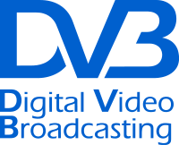
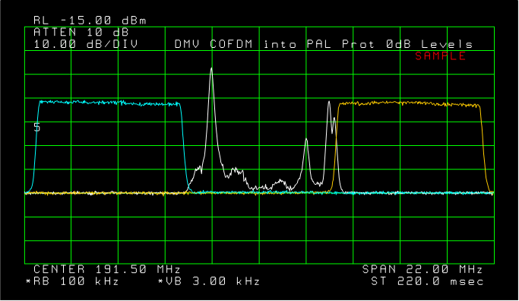
Digitální televize
DVB (Digital Video Broadcasting)
pojem zahrnující jednotlivé formy (standardy) digitálního televizního vysílání
DVB-T, DVB-S, DVB-C
efektnější využití přenosového pásma (na 8MHZ až 6 TV kanálů + dalších služeb)
http://www.digitalnitelevize.cz
https://www.dvb.org/

Slide 31
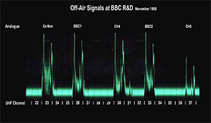
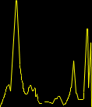
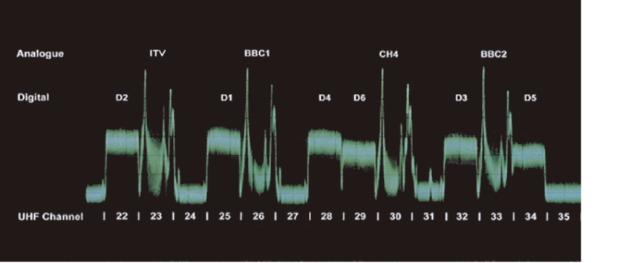
Digitální televize – přechod na DVB
využití nepoužívaného přenosového pásma (Taboo)
Nutnost koexistence analogového i digitálního vysílání

Slide 32
Digitální televize
DVB-S (Digital Video Broadcasting – Satellite)
satelitní digitální vysílání
vysílání je pomocí antén na družicích umístěných na geostacionární dráze okolo Země
pro příjem je potřeba satelitní přijímač a parabolická anténa s konvertorem
DVB-C (Digital Video Broadcasting – Cable)
kabelová televize
rozvod pomocí koaxiálního (do 2 km) nebo optického kabelu
rozvod po síti, kde na konci je hvězdicový model sítě v dané domovní jednotce (každý uživatel má připojení pomocí rozbočovače k této síti)
nabízí celou řadu multimediálních služeb a umožňuje zpětnou komunikaci od uživatele k místu vysílání
http://www.digitalnitelevize.cz

Slide 33
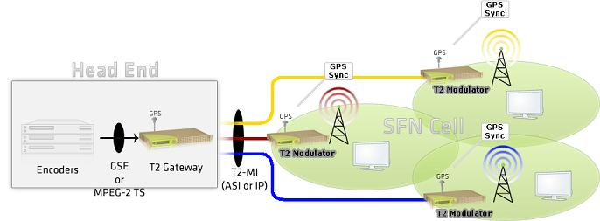
Digitální televize
DVB-T (Digital Video Broadcasting – Terrestrial)
digitální pozemní vysílání
potřeba digitální přijímač (set-top box, případně nové televizory ho mají již v sobě - iDTV)
přenos televizního signálu je zcela odlišný od dřívějších analogových forem (PAL, NTSC, SECAM)
umožňuje přenos kvalitnějšího obrazu i zvuku (HDTV)

Slide 34
Výhody DVB-T
tzv. digitální kvalita obrazu – obraz je buď kvalitní, nebo není (nedochází k rušení signálu typickým pro analogové vysílání)
potlačení vlivu vícenásobného příjmu vlivem odrazů
možnost kvalitního televizního příjmu i v mobilních prostředcích
možnost budování tzv. jednofrekvenčních sítí vysílačů SFN (Single Frequency Networks). Vysílače se v plošně omezeném regionu vzájemně neruší, ale naopak podporují. Tyto sítě výrazně spoří potřebu kmitočtových kanálů.
zvýšení využití stávajících kmitočtových pásem (kanálů) – možnost značného zvětšení počtu programů) proti analogvému stavu (v analogovém vysílání je kmitočtové spektrum TV pásem v ČR vyčerpáno)
televizní přenos nových digitálních standardů s vysokým rozlišením obrazu

Slide 35
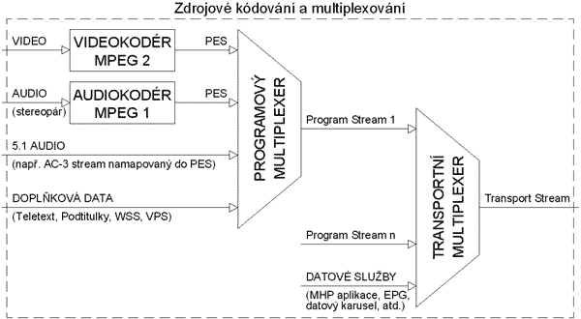
Digitální vysílání - DVB
(SDI)
II
I
kódování videa v MPEG 2 TS
PES - Packetized Elementary Stream, zdrojové datové toky
VPS - Video Programming Systém, WSS - signalizace o poměru stran

Slide 36
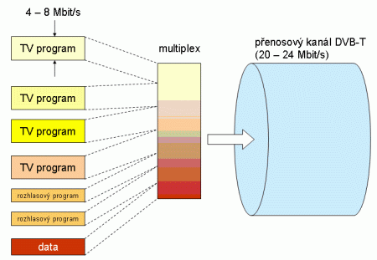
Digitální televize - multiplex
signál (zvukový, obrazový a další data) je digitalizován a přenášen v jednom datovém toku nazývaném multiplex
může obsahovat až 6 televizních programů v závislosti na požadované kvalitě
data jsou kódovány pomocí multiplexeru a na příjmu jsou opět tzv. demultiplexovány pomocí digitálního přijímače
vysílací sítě - web
musí je někdo provozovat, spravovat
celostátní sítě
  např. Multiplex 21 (DVB-T2)
regionální sítě
  např. Regionální vysílací síť 8 (DVB-T2)
http://www.digitalnitelevize.cz/informace/dvb-t/dvb-t-v-ceske-republice.html

Slide 37
Digitální televize - formáty
SDTV (Standard Definition Television)
formát TV digitálního vysílání, který víceméně odpovídá svým rozlišením analogovému vysílání
  576i (pro PAL)
  480i (NTSC)
  i - interlaced, tedy prokládaný obraz
HDTV (High Definition Television)
formát obrazu(videa) s vyšším rozlišením než SDTV
Ve formátu MPEG-2, případně MPEG-4 (vybrané kanály)
16:9

Slide 38
Digitální televize - formáty
HDTV (High Definition Television)
dvě základní varianty
  1080 řádků prokládaně (i) nebo neprokládaně (p – progressive)
    rozlišení 1920×1080, 1080i50, 1080i25, 1080p50
  720p řádků neprokládaně
    rozlišení 1280x720
UHD
  4K (2160p) - 3840 × 2160
  8K (4320p) - 7680 × 4320

Slide 39

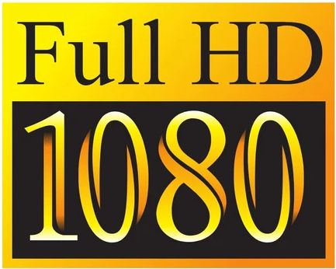

Digitální televize - zařízení
označení pro zařízení, které splňuje určitá kritéria spojená se zobrazováním HDTV standardu
HD ready
  obrazovka pro 16:9 minimální rozlišení 1280x720 (720p)
  podporuje formáty 720p, 1080i
  umožňuje připojení přes analog a HDMI nebo DVI

Slide 40
DVB-T2
kódování H.265/HEVC
umožnění vysílání Ultra HDTV
více kanálů v jednom multiplexu – vyšší míra a kvalitnější komprese
přechod na DVB-T2
http://www.radiokomunikace.cz/tv-a-rozhlasove-vysilani/televizni-vysilani/dvb-t2/uvod.html
http://www.dvb-t2.cz/
http://www.ctu.cz/digitalni-vysilani

Slide 41
Další technologie vysílání
HBTTV
IPTV

Slide 42
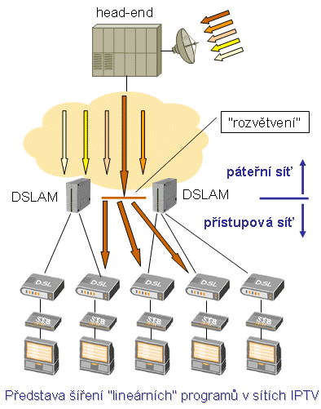
Další technologie vysílání
IPTV
„a bandwidth-saving, cost-saving
switch service that allows a cable
provider or telco to offer more
services over the same pipe“
určeno pro příjem na DTV
většinou v rámci vnitřní LAN
využití multicastu
využívá službu VoD (video on demand)

